Slide 1
外汇市场
主讲：丁浩员
上海财经大学商学院副教授 院长助理

Slide 2
（一）外汇市场参与者
目录
（二）全球主要的外汇市场
（三）外汇市场的特征
（四）外汇市场的参与者
（五）外汇市场的作用
（六）汇率
（七）外汇市场的交易方式

Slide 3
一、外汇市场定义
外汇市场 (Foreign Exchange, FOREX) 是专门从事外汇交易的市场。
外汇交易 (Foreign Exchange Transaction) 是一个买方和卖方之间的一种协议，一种将一定量的某国货币以特定的比率转换为其他国家的货币的交易。
按交易主体不同，外汇市场可分为外汇批发市场和外汇零售市场；按市场组织形式的不同，分为有形外汇市场和无形外汇市场；按政府对外汇市场是否干预，分为官方外汇市场和自由外汇市场；按外汇交易的不同特征，分为即期外汇市场、远期外汇市场、外汇期货市场和外汇期权市场。

Slide 4
二、全球主要外汇市场
（一）伦敦外汇市场：是一个非常典型的无形市场，一直是全球最大的一个外汇市场，其中规模最大的是英镑和美元的交易，其次是欧元、瑞士法郎和日元。
课中小问题：随着英国在金融领域的地位逐渐下降，作为主要货币的英镑也开始变得疲软，为什么世界最主要的外汇市场仍然是伦敦，其外汇交易量占据世界的30%以上，远远超越其他国家？

Slide 5
课中小问题
1.伦敦地处世界时区的中心，在其营业时间内，可以和世界其他重要的外汇市场相沟通。
2. 无论从传统还是历史来看，伦敦都是主要的金融中心。这里有超过350家外资行进行外汇交易，拥有国际性外汇交易的基础配套，包括会计师、律师及专业印刷机构。
3. 英语。英语是金融中使用的主要语言，这使得伦敦比巴黎和法兰克福更有优势。

Slide 6
（二）纽约外汇交易市场
纽约外汇交易市场也是一个非常大的外汇市场，虽然美国没有外汇管制，几乎所有的美国银行和金融机构都可以经营外汇业务，纽约的外汇市场参加者仍然以商业银行为主。
纽约的交易非常活跃，且投机交易占很大比例，实际上是一个金融外汇市场。
全球50%以上的美元交易都是通过纽约市场的系统进行银行清算。

Slide 7
（三）其他主要外汇市场
东京外汇市场也是一个无形的交易市场，可以是银行同业的交易，也可以通过经纪人进行。其交易品种较单一，主要是日元对美元、欧元。
悉尼外汇市场作为每天全球最早开市的外汇交易市场之一，交易时间约为北京时间6：00-14：00（冬令时）。通常汇率波动较小，交易品种以澳元、新西兰元和美元为主。

Slide 8
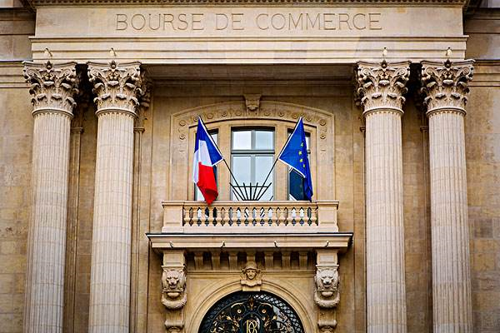
（三）其他主要外汇市场
巴黎外汇市场比较有特点，是有形和无形市场的结合。有形市场是指在巴黎交易所进行的外汇交易，类似中国的证券市场，主要的品种是美元对英镑、欧元。
但大量的外汇交易是在交易所外进行的。在交易所外进行的外汇交易，或者是交易双方通过电话网络直接进行买卖，或者是通过经纪人进行。

Slide 9
三、外汇市场特征
你能想到外汇市场具有哪些特征？
（一）有市无场，信息公开，传递迅速
（二）跨越时空，永不休眠
（三）规模巨大
（四）交易成本低

Slide 10
（一） 有市无场，信息公开，传递迅速
各国外汇市场之间已形成一个迅速、发达的通信网络，任何一地的外汇交易都可通过电话、电脑、手机等设备在全球联通的网络来进行外汇交易，完成资金的划拨和转移。
这种没有统一场地的外汇交易市场被称之为“有市无场”。正因为外汇市场“有市无场”，它还具备信息公开，传递迅速的特点。

Slide 11
（二） 横跨时空，永不休眠
全球外汇交易市场的地理位置不同，因为时差的关系，外汇市场昼夜不停，全天24小时连续运作。
惠灵顿，悉尼，东京，香港，法兰克福，伦敦，纽约等各大外汇市场紧密相联，为投资者提供了没有时间和空间障碍的理想投资场所。全球外汇市场就这样互相链接，在时间和空间上形成了一个统一的整体。

Slide 12
表1：外汇市场开盘-收盘时间
地区 | 市场 | 当地时间 开盘-收盘 | 10月1日--4月1日 | 4月1日--10月1日
 |  |  | 北京时间开盘-收盘
大洋洲 | 惠灵顿 | 9:00-17:00 | 04:00-12:00 | 05:00-13:00
 | 悉尼 | 9:00-17:00 | 06:00-14:00 | 07:00-15:00
亚洲 | 东京 | 9:00-15:30 | 08:00-14:30
 | 香港 | 9:00-16:00 | 09:00-16:00
 | 新加坡 | 9:30-16:30 | 09:30-16:30
欧洲 | 法兰克福 | 9:00-16:00 | 16:00-23:00 | 15:00-22:00
 | 苏黎世 | 9:00-16:00 | 16:00-23:00 | 15:00-22:00
 | 巴黎 | 9:00-16:00 | 16:00-23:00 | 15:00-22:00
 | 伦敦 | 9:30-16:30 | 17:30-00:30 | 16:30-23:30
北美洲 | 纽约 | 8:30-15:00 | 21:00-04:00 | 20:00-03:00
 | 芝加哥 | 8:30-15:00 | 22:00-05:00 | 21:00-04:00

Slide 13
表2：主要外汇市场交易量占比
主要外汇市场 | 交易时间 | 交易量占比
伦敦 | 美东时间凌晨3时至中午12时 | 35%
纽约 | 美东时间早上8时至下午5时 | 20%
悉尼 | 美东时间下午5时至凌晨2时 | 4%
东京 | 美东时间下午7时至凌晨4时 | 6%

Slide 14
图1：外汇市场每小时平均交易量
格林尼治标准时间
10 AM
In Tokyo
Lunch
In Tokyo
Europe
opening
Asia
closing
Americas
open
London
closing
Afternoon
in America
6 pm
In NY
Tokyo
opens

Slide 15
（三） 规模巨大
外汇市场是世界上规模最大的金融交易市场。据国际清算银行（BIS）的调查数据，截至2016年4月，全球外汇市场日均交易量达到5.1万亿美元，交易量是全球GDP的4倍，较期货市场大12倍，较股票市场大27倍，较纽约证券交易所交易量大53倍。
可以看到外汇市场规模已远远超过股票、期货等其他金融商品市场，财富转移的规模越来越大，速度也越来越快。

Slide 16
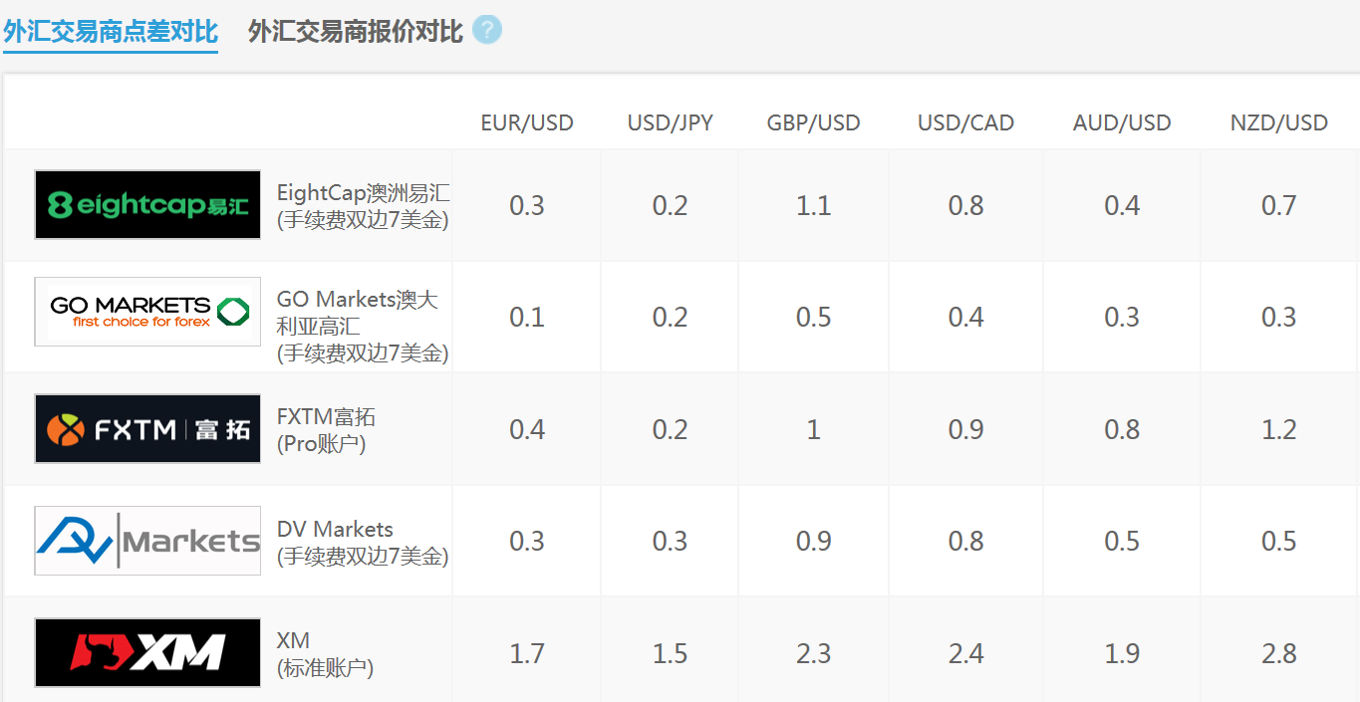
（四）交易成本低
大部分外汇交易平台不收取佣金或手续费，而只设定点差作为交易的成本，相对而言，成本较为低廉。

Slide 17
课间小问题
Q: 同学们你们炒外汇的话，交易最频繁的是哪个时点呢？
A：全球外汇市场交易最密集的时间段为纽约和伦敦市场同时进行的时间。如果你只想每天投入一小时的时间做外汇交易，那最好在晚上九点半到 十二点半之间选择一个小时，效率高，机会也比较多。

Slide 18
引入小问题
Q：谁在买卖外汇呢？大家第一个想到的是进口商和出口商？他们是主要的交易者吗？
实际上进出口商的外汇使用量只占全球外汇日交易量的很少一部分。
表4：2004-2016年世界外汇交易参与方占比
数据来源：国际清算银行官网 https://www.bis.org

Slide 19
四、外汇市场参与者
（一）外汇银行
最重要的参与者。
（二）银行的客户
包括个人、公司（从事国际贸易的进出口商、跨国公司等）、其他非银行金融机构（对冲基金、养老基金、社保基金等）三部分。
（三）外汇经纪商
专门从事撮合成交或代表客户买卖，以赚取手续费或佣金的人。
（四）外汇投机者
专门利用汇率变动进行低买高卖的套利的人。
（五）中央银行
中央银行参与外汇市场的主要目的是干预并稳定市场，将汇率控制在某一期望水平或幅度内。

Slide 20
（一）外汇银行
外汇银行（Foreign Exchange Bank）又叫外汇指定银行，是指根据外汇法由中央银行指定可以经营外汇业务的商业银行或其他金融机构。
外汇银行大致可以分为三类：专营或兼营外汇业务的本国商业银行，在本国的外国商业银行分行及本国与外国的合资银行，经营外汇业务的其他金融机构。
截至2019年5月17日，中国银行间外汇市场共拥有30家即期做市商，26家远掉做市商，包括了四大国有商业银行和交通银行等全国性的股份制商业银行，以及具有外汇经营资格的外资银行在华分支机构，各地方商业银行等。

Slide 21
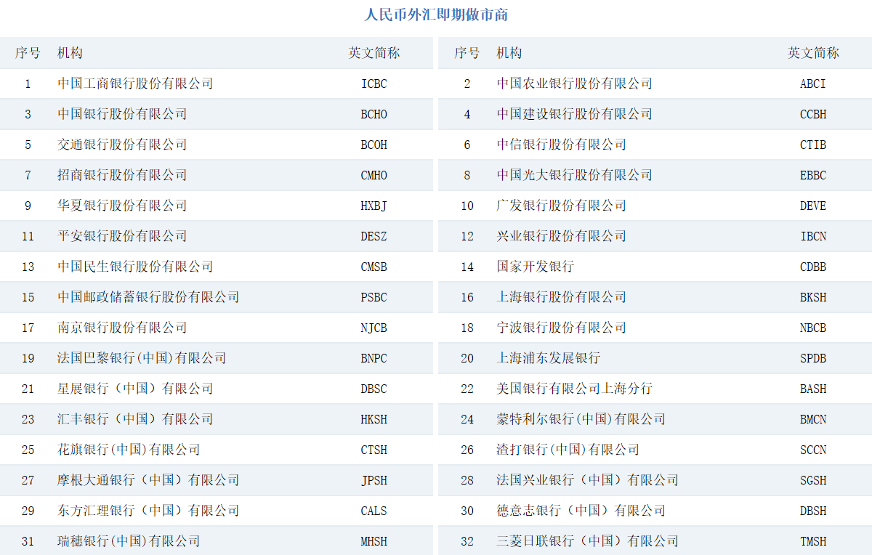
图2：5月5日中国外汇交易中心披露人民币外汇即期做市商

Slide 22
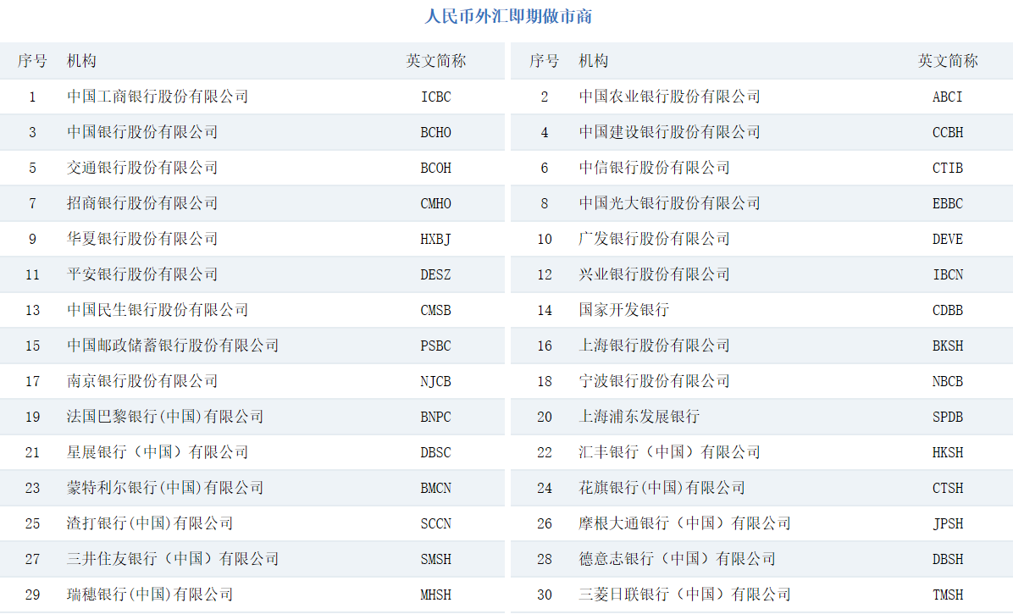
图3：5月13日外汇交易中心披露人民币外汇即期做市商

Slide 23
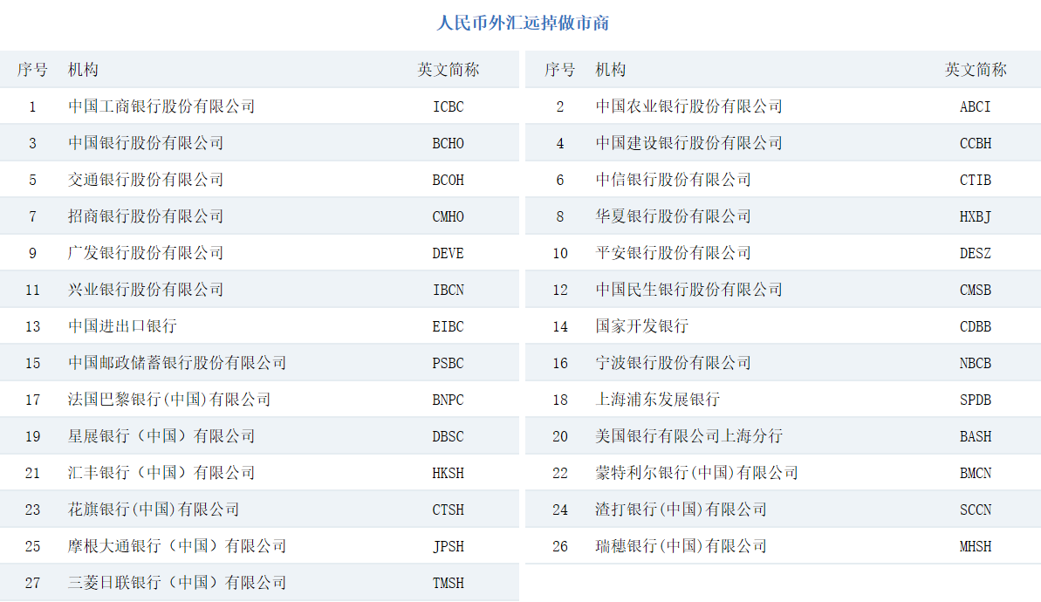
图4:5月5日外汇交易中心披露人民币外汇远掉做市商名单

Slide 24
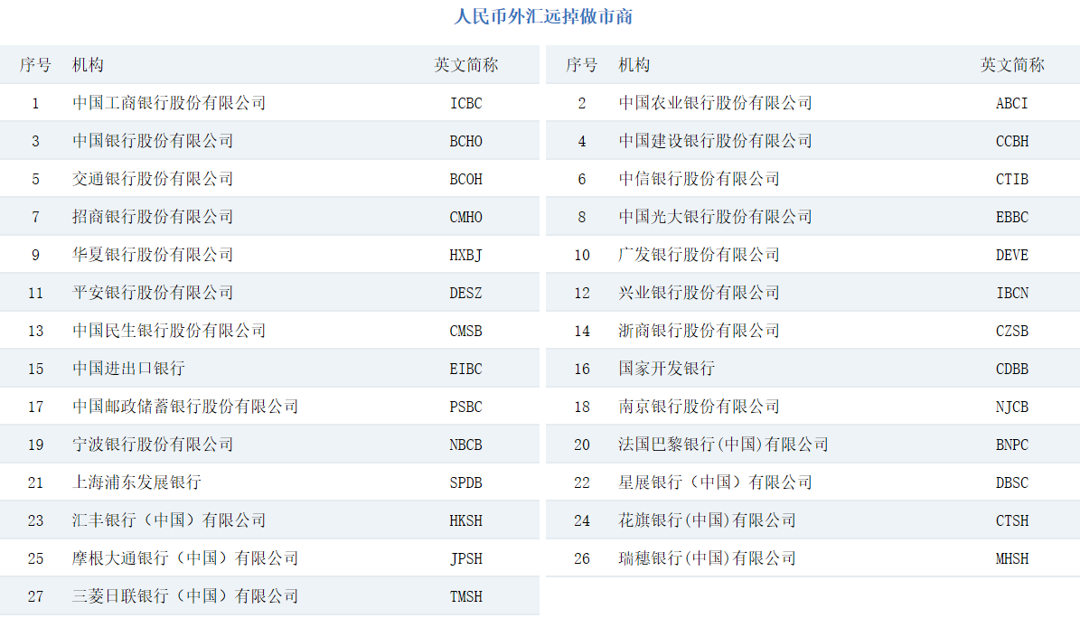
图5:5月10日外汇交易中心披露人民币外汇远掉做市商名单

Slide 25
1.外汇银行业务
外汇银行在两个层次上从事外汇业务活动，分别是零售业务（retail），指的是银行应客户的要求进行外汇买卖，并收兑不同国家的货币现钞；和批发业务（wholesale），指的是银行为了防止外汇风险而在银行同业市场上进行的轧差买卖，这是因为在银行为客户提供外汇买卖的过程中存在外汇头寸的多头（long position）或者空头（short position），统称敞开头寸（open position）。
同业交易额占其总交易量的95%以上，且其外汇买卖价一般低于银行与客户之间的买卖价差。

Slide 26
2.外汇银行收入
来自2014年美国货币监理署的计算，来自外汇交易的利润占到大型商业银行利润的一半左右。
买入卖出价（钞买卖价）：买入价（bid price）是指银行买入外汇的价格，卖出价（ask price）是指银行卖出外汇的价格，其差价就是银行的收入。而计算外汇牌价时，取两者的平均数，叫中间价。
钞买价（钞价）：向银行出售外币现金的价格。因为银行买入外币现金的成本周转大于外汇，所以钞买价远低于汇买价。

Slide 27
案例1
例如：工商银行的美元兑人民币（交易单位为100）现汇买入、卖出价分别为672.14/674.97；即表明工商银行从客户处买入美元卖出人民币使用的牌价为672.14，卖给客户美元买入人民币就要使用674.97的牌价，反之亦然。

Slide 28
案例2
投机？某些银行会以“风险爱好者”的姿态出现，在市场积极制造头寸，以谋取风险溢价。
1992年9月1日意大利里拉跌破其在欧洲汇率机制下的最低价后，交易商开始购入里拉，因为他们知道央行一定会采取行动维持里拉的价值。当里拉的价值重新回到765.4里拉兑换1马克时，交易商再将其抛售，获得一个有保障的利润。因为这时银行一直选择抛售里拉，所以其价值会再次下跌，央行又必须再次出手。在这段汇率波动期，银行通过出售里拉赚取了10亿美元。一个美国银行的交易员不小心透露了此消息，结果被处分了。

Slide 29
（二）外汇银行的客户
包括包括个人、公司（从事国际贸易的进出口商、跨国公司等）、其他金融机构（银行、养老基金、社保基金等）三部分。
个人包括为进行国际贸易、国际投资等经济交易而买卖外汇者，也有零星的外汇供求者，如国际旅游者、留学生等。随着中国国门的开放和人们收入的普遍提高，个人在外汇交易中的地位开始变得越来越重要。
我国外汇银行的顾客主要是有外汇需要的各类企业，由于生产经营和国际贸易的需要而产生了外汇的需求和供给。由于跨国公司的全球经营战略涉及多种货币的收支，其是外汇银行最重要的客户。

Slide 30
（三）外汇经纪商
外汇经纪商(Exchange Dealer or Exchange Trader)，像股票市场的经纪商角色一样，在外汇市场仅扮演着中间人(Intermediaries) 角色，以赚取佣金为目的，为客户代洽外汇买卖的汇兑商定，拉拢撮合买方与买方的交易。
外汇经纪商本身不承担外汇交易的盈亏风险，其从事中介工作的收入来自于佣金(Broker Fee or Commission)，因其熟悉市场外汇供需情形，消息及图表的分析，以及汇率变化涨跌及买卖程序，另外，可以在多家交易对象的报价中找到最好的成交价格，从而提高外汇交易的效率，故投资人乐于利用。

Slide 31
图6：2018年全球交易量最大的十家外汇经纪商

Slide 32
课间小问题
Q：中国存在外汇经纪商制度吗？
A：由于我国外汇市场起步晚，发展时间短，长期以来实行外汇管制，所以外汇经济商存在和发展的空间十分有限。目前，中国外汇交易中心正积极引进外汇经济商制度，以培育和发展外汇交易主体，促进中国外汇市场的快速发展。

Slide 33
识别黑平台，投资需谨慎
2018年2月，在中国市场有广泛知名度的外汇经纪商BMFN（美国博美标准有限公司，博美）日前发布官方公告，说明因为中国监管政策的原因，其在中国的办公室停止运营。
国内知名互联网金融企业Formax（福亿）2018年7月8日宣布即日起暂停中国区服务，并要求所有外汇、股票账户交易者在2018年7月10日零点前进行平仓，否则将被强平。Formax官方理由是受到第三方支付等市场政策影响。

Slide 34
（四）外汇投机者
由于外汇市场上存在汇率的波动，汇率的波动既有使外汇交易者遭受损失的可能，同样也有使其收益的可能。这就产生了把外汇风险当成赚钱的机会而加以利用的情况，这就是外汇的投机交易。
外汇投机者是专门利用不同货币在不同时间、不同地点的外汇市场上汇率的变动，进行买空卖空、套利套汇的投机活动，以获取利润的公司和个人。

Slide 35
1.卖空交易
卖空？先卖后买，即“卖空”。当投机者预期某种货币将贬值，就在外汇市场上趁该外币价格相对较高时，先行卖出该货币，到该货币真正下跌时，再买进该货币，赚取差价。
如：某一投机者认为6月份美元将贬值，就将手中的1万美元卖出，按即期汇率获得110万日元，若到4月份真如他所料美元贬值，此时一美元兑100日元，投机者将手中的日元卖出，可以按此时的即期汇率获得11000美元，则他就赚了11000-10000=1000美元。

Slide 36
2.国际套利
国际套利（International Arbitrage）是指利用不同的外汇市场、不同的货币种类、不同的交割时间以及一些货币汇率和利率上的差异，从低价一方买进，高价一方卖出，从而从中赚取利润的外汇买卖活动。
据史料记载，1843年伦敦的罗斯柴尔德和度过汉堡的贝伦斯最早使用电报讨论套利机会，他们在股票价格、货币和汇票上进行套利。

Slide 37
3.地点套利和三角套利
地点套利（Location Arbitrage）是指投资者利用在两个不同的外汇市场上某种货币汇率之间存在的差异，通过同时在两地市场上贱买贵卖，从而赚取差额利润的国际套利行为。
三角套利（Cross Arbitrage）是指三种或三种以上货币的套算汇率与实际公布汇率存在差异时，投资者在同一时间内进行贱买贵卖，从中赚取差额利润的国际套利行为。

Slide 38
地点套利实例
Q：在伦敦市场上，汇率为 GBP1=USD1.9480，同时在纽约市场上，汇率GBP1=USD1.9500，投资者需要如何进行地点套利，来进行获利呢？
A：英镑在纽约市场上的汇率高于伦敦市场上的汇率，套汇者就可以在伦敦市场上用194.8万美元买入100万英镑，同时在纽约市场上卖出100万英镑，收入195万美元，从而获得2000美元的收益。

Slide 39
三角套利实例
下表中前三行分别为A,B,C三家银行的报价。我们先计算出A,B两银行的交叉汇率，在第四行。
银行报价 | 买价（bid price） | 卖价(ask price)
银行A（£:$） | $1.9712 | $1.9717
银行B（€:$） | $1.4738 | $1.4742
银行C（£:€） | $1.3310 | $1.3317
非套利汇率（£:€） | $1.3371 | $1.3378

Slide 40
三角套利实例
可以看出，第四行的非套利汇率的买价高于银行C的买价，也就是说，存在套利机会。
假如我们拥有100万英镑，就可以在银行A买入美元
在银行B兑换成欧元
在银行C把欧元兑换成英镑，获得£1,004,078.89。最终，从套利中获得£4079。
$1.9712
£1,000,000 ×
= $1,971,200.
£1.00
€1.00
$1,971,200 ×
$1.4742
= €1,337,132.

Slide 41
（五）中央银行
各国的央行都持有相当数量的外汇余额作为国际储备的重要构成部分，并承担着维持本国货币金融稳定的职责，故而央行经常通过购入或者抛出某种国际性货币的方式来进行干预。
中央银行干预外汇市场的频率在很大程度上取决于该国政府的汇率制度，假如一国货币与别国货币挂钩，实行固定汇率制度，那么央行的干预会大的多，比如中国。
外管局数据：以外汇储备为例http://www.safe.gov.cn/safe/whcb/index.html

Slide 42
五、外汇市场作用
（一）实现购买力的国际转移。国际经济交易必然会产生债务（如进口商）和债权（如出口商）关系，需要进行国际支付，这种购买力的转移由外汇市场实现。
（二）为国际经济交易提供资金融通。外汇的存贷款业务集中了各国的社会闲置资金，从而能够调剂余缺，加快资本周转。
（三）提供外汇保值和投机的场所。在以外币计价成交的国际经济交易中，双方都面临着汇率风险。然而大家对风险的态度并不同，有些交易商会进行套期保值，有些风险偏好的交易商则会进行投机交易，投机交易让市场变得更加活跃。

Slide 43
六、汇率的概念
（一）外汇汇率是指一种货币相对于另一种货币的价格，例如美元对人民币。
直接标价法：又称应付标价法。这种标价法是以一定单位的外国货币为标准，折合若干单位的本国货币。
间接标价法：又称应收标价法。这种标价法是以一定单位的本国货币为标准，折合若干单位的外国货币。

Slide 44
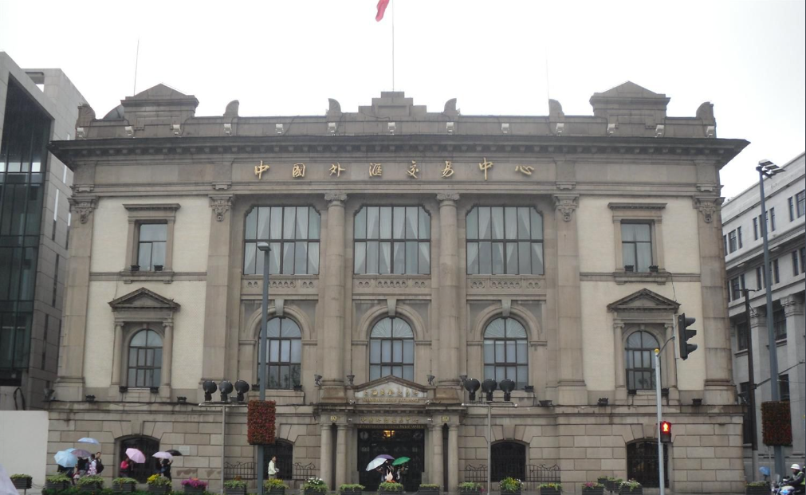
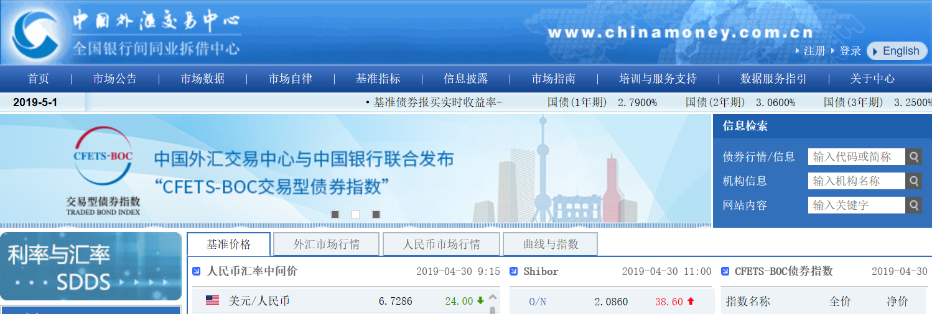
（二）中国外汇交易中心
http://www.chinamoney.com.cn/index.html
中国外汇交易中心暨全国银行间同业拆借中心（简称交易中心）于1994年4月18日成立,是中国人民银行总行直属事业单位。
主要职能是：为银行间货币市场、债券市场、外汇市场的现货及衍生产品提供交易、交易后处理、信息、基准、培训等服务；承担市场交易的日常监测工作；为中央银行货币政策操作、传导提供服务；根据中国人民银行的授权，发布人民币汇率中间价、上海银行间同业拆放利率（Shibor）、贷款基础利率（LPR）、人民币参考汇率、CFETS人民币汇率指数等。

Slide 45
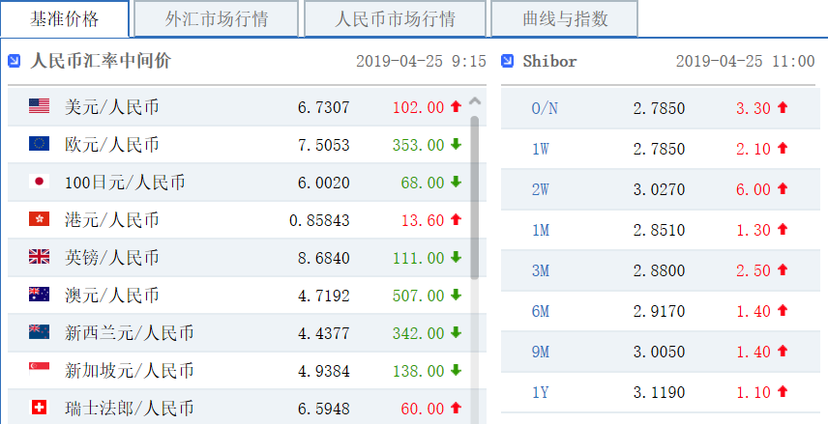
1.即期汇率：美元/人民币
直接标价法

Slide 46
2.即期汇率: 人民币/林吉特
间接标价法

Slide 47
（三）交叉汇率
国际市场上，各种货币的汇率普遍都是美元计价的，非美元货币之间的买卖必须通过美元汇率进行套算，通过套算得出的汇率叫做交叉汇率。
Q：假如目前外汇市场上的汇率是
USD1=HKD7.7944 ～7.7951
USD1=JPY127.10 ～127.20
那么港币兑日元的汇价是多少呢？
A：若两种货币均以美元作为单位货币，我们可以采取交叉相除的方法。1HKD=127.10/7.7951～127.20/7.7944JPY。

Slide 48
七、外汇交易方式
＊外汇交易步骤
1. 询价方：请问即期美元兑日元你的报价是多少？
2. 报价方：买价70点/卖价80点
3. 询价方：买进200万美元
4. 报价方：好的，成交。我卖给你200万美元买进日元，汇率是110.80，起息日是2016年9月8日。我们的日元请付至东京AAA银行，账号是13579。
5. 询价方：我们的美元请付至纽约GGT银行，账号是7895465，CHIPS UID 07352，多谢你的交易。

Slide 49
（一）即期外汇交易
即期外汇交易是外汇市场上最常用的一种交易方式，指企业通过进行与现有敞口头寸（外汇资产与负债存在差额而暴露于外汇风险之中的那一部分资产或负债）数量相等，方向相反的即期外汇交易，来消除汇率波动给企业带来的损失的交易方式。
即期外汇交易占外汇交易总额的大部分。主要是因为即期外汇买卖不但可以满足买方临时性的付款需要，也可以帮助买卖双方调整外汇头寸的货币比例，以避免外汇汇率风险。

Slide 50
1.即期外汇交易：报价
即期交易采用即期汇率,通常为经办外汇业务银行的当日挂牌牌价,或参考当地外汇市场主要货币之间的比价加一定的手续费。
一般采取“双档”报价法，即外汇银行在交易中同时报出买价（bid rate）和卖价（offer rate）。如US$1=HK$7.7516~7.7526，前者为买入价，后者为卖出价。银行的买卖价格之差（spread），就是外汇银行买卖外汇的收益，一般为l‰～5‰。
点差：指的是买价和卖价之间的固定差价，即买价－卖价=点差。点差是投资者的交易成本，在建仓的一刻，系统便收取了点差费用。

Slide 51
课中小问题
Q：越活跃、交易量越大的市场，点差应该越高还是越低呢？
A：通常情况下，越活跃并且越大的市场提供的点差越低，例如: 欧元/美元和英镑/美元的点差就比其它非主要货币的点差低。另一方面，市场越小并且货币的流通量很小的市场提供的点差越大，交易商提供的商品的点差的高低是影响客户是否选择这个交易商重要因素。

Slide 52
1.即期外汇交易：报价
在实际操作中，外汇交易员不申报全价，只报出汇率小数点后的最后两位数。同上例，如果当时汇率为US$1=HK$7.7516～7.7526，则香港银行接到询问时就仅报出：16～26或16/26。这是因为外汇汇率变化一天之内一般不会超过最后两位数，用不着报全价，这也是银行报价的习惯。如果汇率在一天内暴涨暴跌，打破惯例，又当别论。

Slide 53
图7：人民币外汇即期报价

Slide 54
2.即期外汇交易：交割
指买卖成交后“钱货两清”的行为，交割日为成交当天，称当日交割（value today）；交割日为成交后第一个营业日，称翌日或明日交割（value tomorrow），交割日为成交后的第二个营业日，称即期交割或即交割（value spot）。
如果交割的那一天正逢银行节假日,就顺延。

Slide 55
（二）远期外汇交易
远期交易（Forward Transaction）是指买卖双方签订远期合同，规定在未来某一时期进行交易的一种交易方式。与即期外汇交易的根本区别，在于交割日不同。凡是交割日在成交两个营业日以后的外汇交易均属于远期外汇交易。
外汇市场上的远期外汇交易最长可达一年，1~3个月的远期交易是最为常见的。这是因为期限越长，交易的不确定性越高。

Slide 56
1.远期外汇交易：报价
除了直接报出远期汇率的实际价格的较为直观的方法外，通常采用差额报价法，即远期外汇交易的汇率是以在即期汇率上加减升水和贴水的方法表示。
当某货币在外汇市场上的远期汇价高于即期汇率时，称之为升水（Premium）。当某货币在外汇市场上的远期汇价低于即期汇率时，称之为贴水（Discount）。

Slide 57
1.远期外汇交易：报价
直接标价法：
远期汇率 = 即期汇率 + 升水 （或减贴水）
间接标价法：
远期汇率 = 即期汇率 - 升水 （或加贴水）
口诀：前小后大往上加，前大后小往下减

Slide 58
课中小问题
Q：市场即期汇率为USD1 = HKD7.7944 ～7.7951，1个月远期汇水为49/44，那么远期汇率是多少呢?
A：我们发现远期汇水前大后小，表示单位货币的汇率贴水，计算远期汇率时应该用即期汇率减去远期汇水。
HKD7.7944 – 0.0049 ～7.7951 – 0.0044
为USD1 = HKD7.7895 ～7.7907

Slide 59
图8：4月25日人民币外汇远掉报价

Slide 60
图9：5月7日人民币外汇远掉报价
5月6日，特朗普宣布对2000亿美元中国货物加征25%关税

Slide 61
按照利率平价理论，远期差价通常反映了两种货币的利差。即利率高的货币一般表现为贴水，利率低的货币一般表现为升水。
远期汇率升贴水取决于这些因素：不同外汇市场上的利率差异；供求关系；对未来汇率的预期。

Slide 62
2.远期外汇交易的动机
进出口商预先买进或卖出期汇，以避免汇率变动风险。汇率变动是经常性的，在商品贸易往来中，时间越长，由汇率变动所带来的风险也就越大，而进出口商从签订买卖合同到交货、付款又往往需要相当长时间(通常达30天～90天，有的更长)，因此，有可能因汇率变动而遭受损失。
进出口商为避免汇率波动所带来的风险，就想尽办法在收取或支付款项时，按成交时的汇率办理交割。

Slide 63
课中小问题
美国出口商向英国出口300万英镑的货物，预计3个月后才收汇。假如3个月后英镑兑美元的汇率下跌为GBP/USD = 1.5120/30。假设当天外汇市场行情为GBP/USD = 1.5525/35，3个月远期差价为30/20，如果美国出口商不进行保值，3个月英镑将会损失多少？如果采取套期保值，该进口商应该怎么操作？

Slide 64
课中小问题
首先计算3个月远期汇率：GBP/USD = 1.5495/1.5515 （前大后小往下减）。
如果出口商不进行保值，3个月后收汇300万英镑，只能按照当时即期汇率换回美元453.6万（300*1.5120，银行的买入价）。如果采取了套期保值的策略，3个月后收汇300万英镑，可换回美元464.85万（300*1.5495，银行的买入价）。不进行保值会使得出口商损失11.25万美元。

Slide 65
（三）掉期外汇交易
近年来，借助于国际外汇市场和货币市场，作为一种衍生金融工具的掉期交易，得到了国际金融界和跨国公司的青睐和广泛应用，使得掉期交易成为外汇市场交易中的重要方式。
掉期交易(Swap Transaction )，是指买卖双方约定在未来某一时期相互等额交换某种资产的交易形式。

Slide 66
1.分类
从互换的对象来说，掉期交易一般分为货币掉期交易和利率掉期交易。
从互换的时间上来说，掉期交易一般分为即期对远期的掉期交易和远期对远期的掉期交易。
而在现实中，货币掉期、利率掉期常与即期对远期、远期对远期结合起来应用。

Slide 67
2.货币掉期交易
货币掉期交易(Currency Swap )：指两种货币之间的交换交易。一般情况下，是指两种货币资金的本金交换，且本金通常在互换的开始及结束时进行互换。
货币掉期交易的目的在于降低筹资成本、满足双方意愿及防止汇率变动风险造成的损失。第一笔货币掉期交易是由所罗门兄弟公司在IBM公司与世界银行之间运作，在固定利率条件下进行的货币互换。

Slide 68
第一笔货币掉期交易
1981年，由于美元对瑞士法郎(SF)、德国马克(DM)急剧升值，持有瑞士法郎和德国马克资金的IBM公司，希望将这两种货币形式的资金换成美元资金，以回避汇率风险，但又因为数额较大，不能集中于任何一个资本市场。而此时的世界银行具有AAA级的信誉，在欧洲美元市场上能以较有利的条件筹集到美元资金，但其实际需要的却是瑞士法郎和德国马克。在所罗门兄弟公司的安排下，世界银行将其2.9亿美元的固定利率债务与IBM公司已有的瑞士法郎和德国马克的债务互换。

Slide 69
货币掉期交易实例
公司A是一个美国公司，想要借3年期€40m ，其借美元的利率为7%，借欧元的利率为6%。
公司B是一个法国公司，想要借3年期$60m ，其借美元的利率为8%，借欧元的利率为5%。
目前的汇率是$1.50 = €1.00.
 | $ | €
A | $7% | €6%
B | $8% | €5%

Slide 70
假设互换银行定价如下，这些定价都是相对于美元计价的LIBOR而定的。
 | Euro-€ |  |  |  | U.S. $
 | Bid | Ask |  |  | Bid | Ask
3 year | 5.00 |  | 5.20 |  | 7.00 | 7.20
 | $ | €
A | $7% | €6%
B | $8% | €5%
A公司想要借欧元，可以以6%的固定利率借欧元，也可以使用互换以5.2%的利率借欧元。
B公司想要借美元，可以以8%的固定利率借美元，也可以通过货币互换以7.2%的利率借美元。

Slide 71
互换银行每年挣40bp
(20bp=7.2%-7.0% $ 以及20bp=5.2%-5.0% €).
公司 A
$7.0%
互换银行
$7.2%
公司B
€5.2%
€5.0%
$7.0%
公司A每年挣80bp (6%-5.2%）而且对冲了汇率风险 ，因为用挣得欧元支付利息。
€5.0%
公司 B每年挣 80bp (8%-7.2%)而且对冲了汇率风险 ，因为用挣得美元支付利息。
银行X
银行Y
Notes:
A basis point (bp) is one hundredth of a percent, so 20bp is 0.20%
71

Slide 72
获利的来源: Quality Spread Differential (QSD)
QSD计算时就是两种汇率差的差额，如下：
(2% = 0.4% +0.8% + 0.8%)
 | $ |  | €
A | $7% |  | €6%
B | $8% |  | €5%
QSD | 1% | – | –1% | = 2%
Notes:
A has a comparative advantage in borrowing in dollars.
B has a comparative advantage in borrowing in euro.
72

Slide 73
2.利率掉期交易
利率掉期交易(Interest-Rate Swap)是同种货币资金的不同种类利率之间的交换交易，一般不伴随本金的交换，借利息支付方式的改变来改变债权或债务的结构。
正式的利率掉期交易最早起源于德意志银行运作的一项固定利率与浮动利率的互换交易。

Slide 74
实例分析
1982年，德意志银行预期利率将会上升，认为以固定利率形式筹集资金和以浮动利率向企业贷款对其更为有利。于是，德意志银行以发行长期固定利率债券的方式筹集了长期资金，并通过利率掉期交易把固定利率变换成了浮动利率，然后向某企业提供了一项长期浮动利率的贷款。

Slide 75
3.即期对远期的掉期交易
即期对远期的掉期交易(spot-forward swaps)：指买进或卖出某种即期外汇的同时，卖出或买进同种货币的远期外汇。它是掉期交易里最常见的一种形式。
例如，美国一家银行某日向客户按1$=0.89€的汇率，卖出100万欧元，收入112万美元。为防止将来欧元升值或美元贬值，该行可利用掉期交易，在卖出即期欧元的同时，又买进3个月的远期欧元，其汇率为1$=0.93€。这样，虽然卖出了即期欧元，但又补进了远期欧元，使该家银行的欧元、美元头寸结构不变。

Slide 76
4.即期对即期的掉期交易
即期对即期的掉期交易，或者称之为明日对次日（tomorrow-next or rollover），指的是一笔是在成交后的第二个营业日（明日）交割，另一笔反向交易在成交后的第三个营业日（次日）交割。主要应用于银行同业的隔夜资金拆借。

Slide 77
5.远期对远期的掉期交易
远期对远期的掉期交易(forward-forward swaps)指买进并卖出两笔同种货币不同交割期的远期外汇。
该交易有两种方式，一是买进较短交割期的远期外汇(如30天)，卖出较长交割期的远期外汇(如90天)；二是买进期限较长的远期外汇，而卖出期限较短的远期外汇。
由于这一形式可以使银行及时利用较为有利的汇率时机，并在汇率的变动中获利，因此越来越受到重视与使用。

Slide 78
实例
例如，美国某银行在3个月后应向外支付100万英镑，同时在1个月后又将收到另一笔100万英镑的收入。如果市场上汇率有利，它就可进行一笔远期对远期的掉期交易。设某天外汇市场汇率为：
即期汇率：￡l=US$1.5960/1.5970
1个月远期汇率：￡1=US$1.5868/1.5880
3个月远期汇率：￡1=US$1.5729/1.5742

Slide 79
实例
这时该银行可作如下两种掉期交易：
(1)进行两次“即期对远期”的掉期交易。即将3个月后应支付的英镑，先在远期市场上买入，再在即期市场上将其卖出。这样，每英镑可得益0.0218美元。同时，将一个月后将要收到的英镑，先在远期市场上卖出(期限1个月，汇率为1.5868美元)，并在即期市场上买入(汇率为1．5970美元)。这样，每英镑须贴出0.0102美元。两笔交易合计，每英镑可获得收益0.0116美元。
(2)直接进行远期对远期的掉期交易。即买入3个月的远期英镑(汇率为1.5742美元)，再卖出1个月期的远期英镑(汇率为1.5868美元)，每英镑可获净收益0.0126美元。可见，这种交易比上一种交易较为有利。

Slide 80
5.与即期、远期交易的区别
即期与远期交易是单一的，要么做即期交易，要么做远期交易，并不同时进行，因此，通常也把它叫做单一的外汇买卖，主要用于银行与客户的外汇交易之中。
掉期交易的操作涉及即期交易与远期交易或买卖的同时进行，故称之为复合的外汇买卖，主要用于银行同业之间的外汇交易。一些大公司也经常利用掉期交易进行套利活动。

Slide 81
6.掉期交易的功能
由于掉期交易是运用不同的交割期限来进行的，可以避免因时间不一所造成的汇率变动的风险，对国际贸易与国际投资发挥了积极的作用。
对于跨国公司来说，一方面掉期交易可以轧平外汇头寸，避免汇率变动引发的风险，有利于进行套期保值。另一方面，可以利用不同交割期限汇率的差异，通过低买高卖来获取利润。

Slide 82
谢 谢！
Thank You

